Slide 1
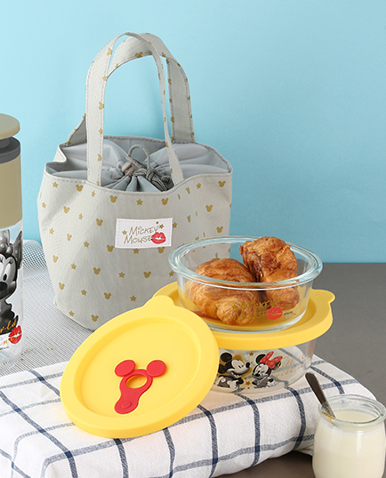


SUPER STAR系列
SUPER STAR
保鲜盒提袋组
产品型号：DSM-CF150
市场参考价：138.00
批发价： 48.00
规格：13.5×5.5cm / 15.5×6.2cm
容量：350mL / 550mL
材质：耐热玻璃+硅胶+无纺布袋
装箱明细：12pcs/箱
功能简介：
1.食品级耐热玻璃，餐包提拿，方便携带。
2.上盖为食品级硅胶，防止水份散发。
3.可隔离空气，防止食物氧化变质。
4.加热时，掀开排气阀，保留食物水份及原有口感。
独特造型，用餐心情更佳

